Slide 1









강아지 유치원 웹 앱
학교종이 댕댕댕
인공지능소프트웨어과 하이테크과정 박정미

Slide 2





CONTENTS
01 프로젝트 개요
02 주요 기능
01. 프로젝트 소개
02. 개발 환경 및 기술
03. 다이어그램
01. 이용권 결제
02. 방문 상담 예약
03. 수업 예약
04. 출석체크 및 일지 등록
03 시연 영상
04 마무리
01. 시연 영상 보기
01. 향후 개선점
02. 배우고 느낀 점

Slide 3




01
01. 프로젝트 소개
02. 개발 환경 및 기술
03. 다이어그램

Slide 4









프로젝트
소개
학교종이 댕댕댕
1. 기간: 2024.06.19(수) ~ 2024.07.03(수)
2. 인원: 1인(개인 프로젝트)
강아지 유치원 웹 프로젝트
MVC 패턴으로 구현하기
프로젝트 내용
강아지 유치원 웹 어플리케이션
사용자는 이용권 결제와 수업 예약을 하고 일지를 확인한다.
관리자는 예약과 수업을 관리하고 일지를 작성한다.
프로젝트 목표
1. 프레임워크 사용 없이 MVC 패턴 직접 구현하기
2. 다른 웹 페이지와 협업하여 확장이 가능하도록 구현하기

Slide 5



















개발 환경 및 사용 기술
Java 17
OS - 윈도우 10
Github
Javascript
개발 환경
사용 개발 언어
IDE - 이클립스
SQL
개발 환경 및 기술
Ajax
오라클
적용 기술
사용 DataBase
JSTL, EL
MyBatis
JDBC

Slide 6











Usecase 다이어그램
이용권 결제
이용권 확인
환불
사용자
방문 상담 예약
예약 내역 조회
예약 내역 취소
결제 관리
수업 예약
예약 내역 조회
관리자
예약 관리
예약 내역 취소
수업 관리
활동 일지 조회
일지 작성

Slide 7



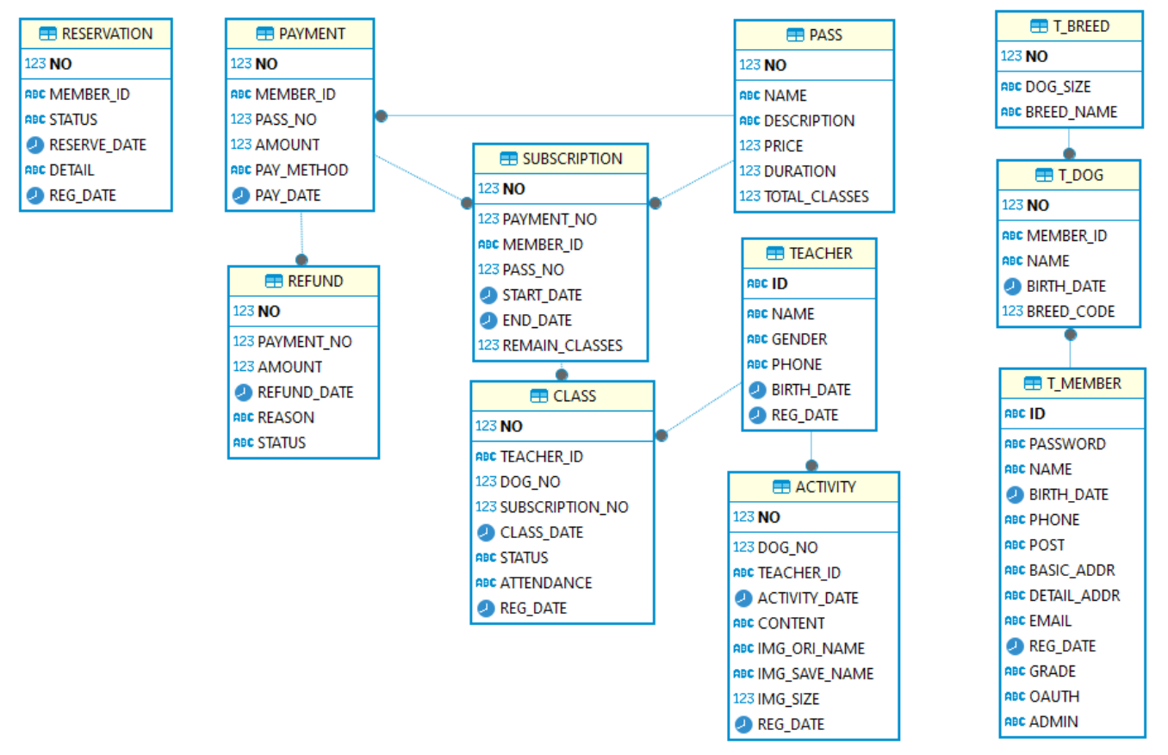
테이블 관계도
결제
이용권 정보
DB링크로 연결
이용권
이용권 결제 시
-> 이용권 정보 테이블에서 가격 조회
-> 결제 테이블에 레코드 추가
-> 이용권 내역 테이블에 레코드 추가
이용권 환불 시
-> 이용권 테이블에서 남은 횟수 조회
-> 이용권 정보 테이블에서 총 횟수 조회
-> 총 횟수에서 남은 횟수를 빼서 환불 금액 구하기
-> 환불 내역 테이블에 레코드 추가
수업

Slide 8


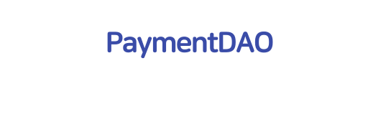
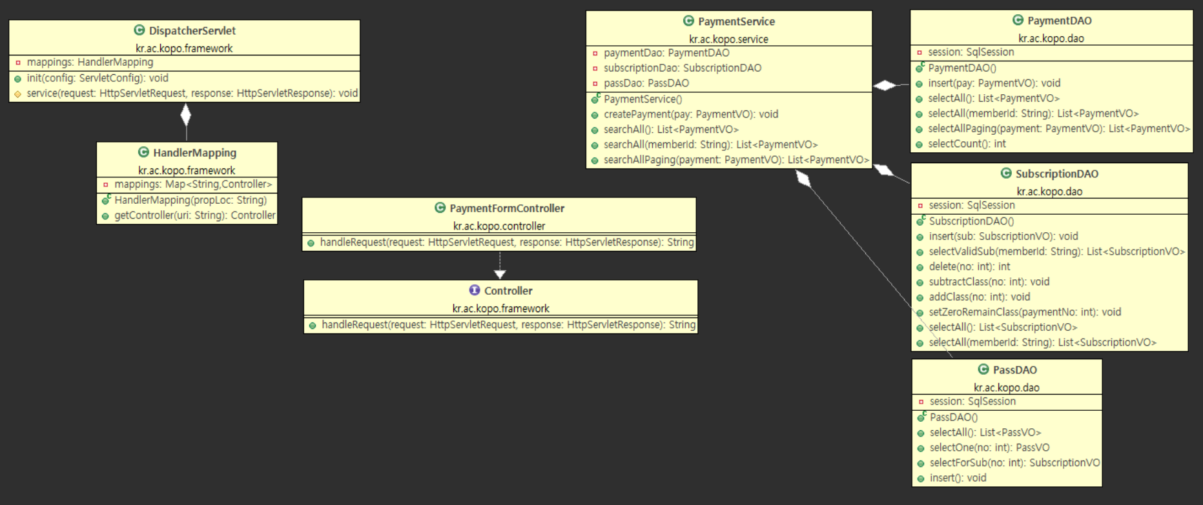

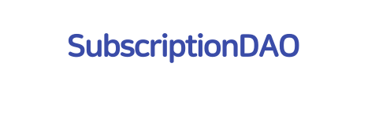
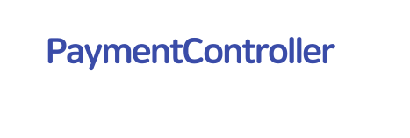


클래스 다이어그램
paymentForm.do
경로로 접속
paymentResult.jsp

Slide 9










MVC 패턴
프로젝트에 MVC를 적용한 방법
Dispatcher
Servlet
Service
DAO
Mapper
DB
/*.do
Controller
*.do라는 경로로 접속하면 DispatcherServlet이 해당 컨트롤러를 맵핑하여 호출
컨트롤러에서는 Service에게 비지니스 로직을 수행하게 하고
Service는 필요한 DAO를 이용하여 DB에 CRUD 작업을 함.
이 과정이 끝나면 Controller는 jsp에 결과를 출력하여 응답을 보냄

Slide 10




02
01. 이용권 결제
02. 방문 상담 예약
03. 수업 예약
04. 출석 체크, 일지 작성

Slide 11



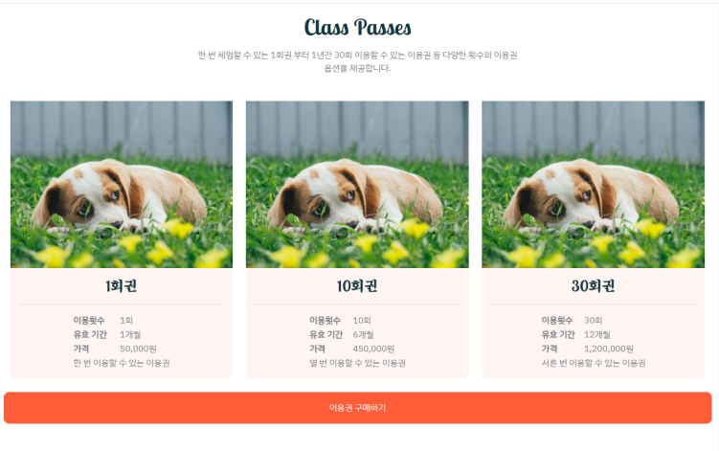
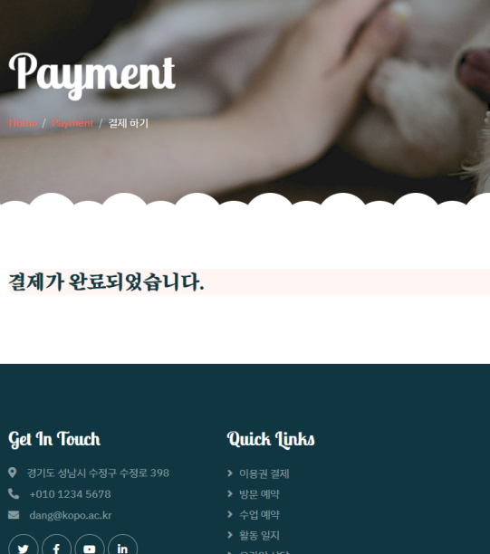

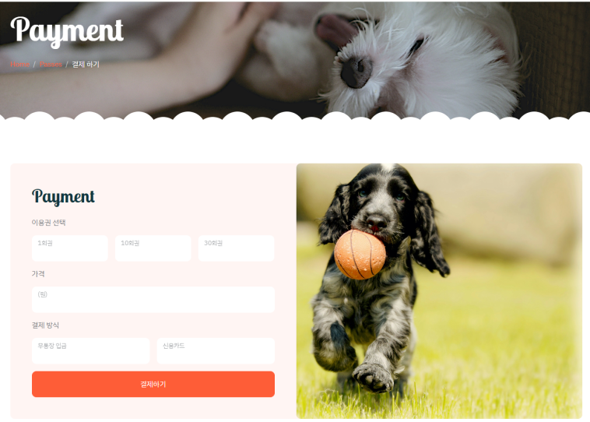
01 이용권 결제
사용자가 이용권을 구매 하면
결제 테이블과 이용권 내역 테이블에
모두 insert 되도록 구현
이때 이용권 내역에 필요한 정보들은
이용권 테이블에서 select
제목을 입력해주세요
제목을 입력해주세요

Slide 12

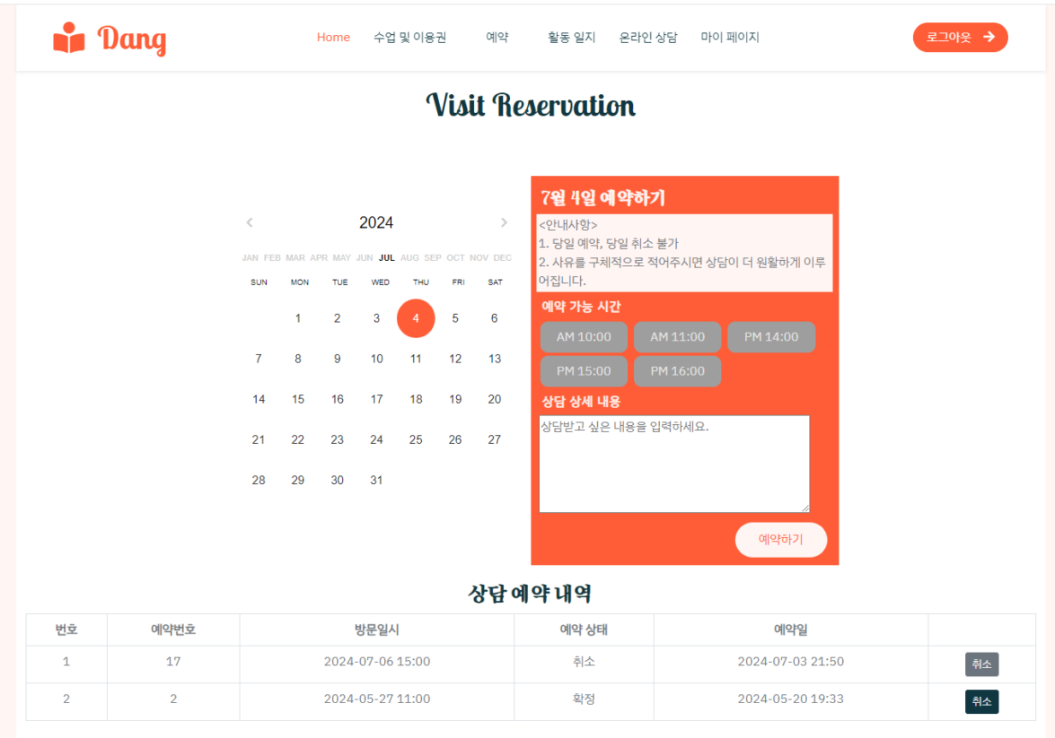

02 방문 상담 예약
- 로그인을 하고 이 메뉴로 들어오면
상담 예약 내역 목록 확인 가능
- 이미 예약된 시간은 선택 불가
-> ajax로 처리
- 취소하면 예약 가능하도록 변경

Slide 13
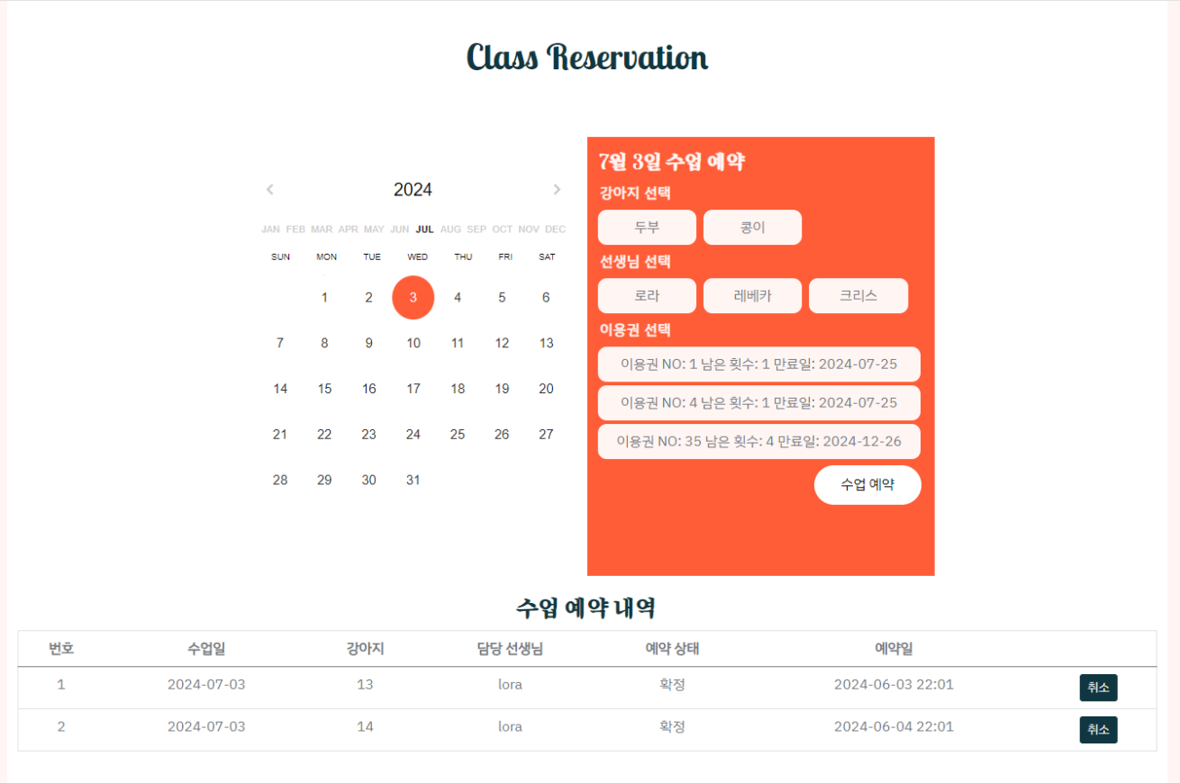
03 수업 예약
- 선택한 날짜에 해당하는 예약 내역 조회됨
- 이미 예약내역이 있으면 예약 불가
- 예약시 이용권 횟수 1씩 차감, 취소하면 회복

Slide 14

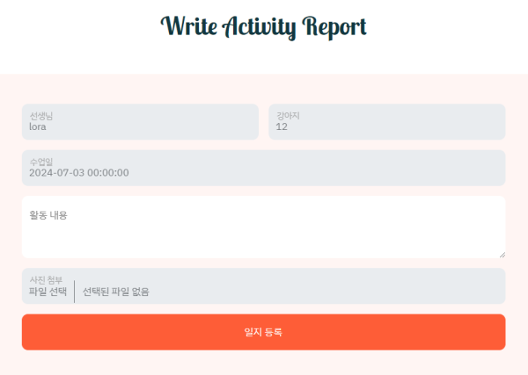
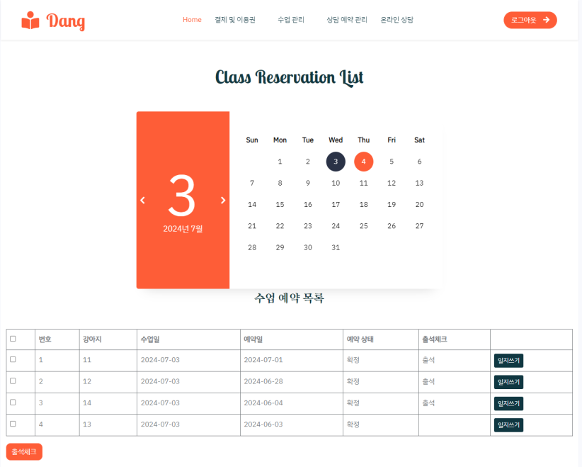
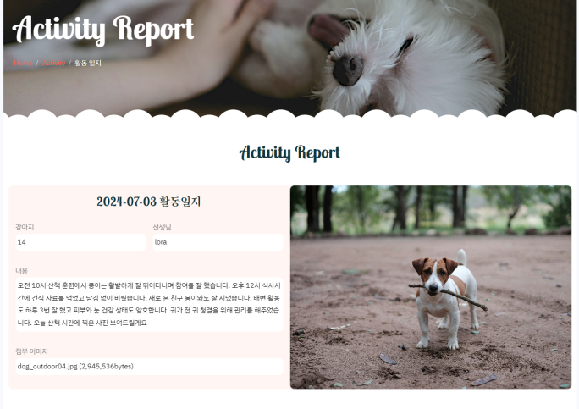
04 출석체크, 일지 작성
출석한 강아지들을 선택하여 한번에 출석체크 -> 바로 반영
일지쓰기 버튼을 누르면 작성 화면으로 이동
이미지만 첨부 가능
사용자와 관리자 모두 일지 상세 화면 공유

Slide 15
03
01. 시연 영상 보기

Slide 16



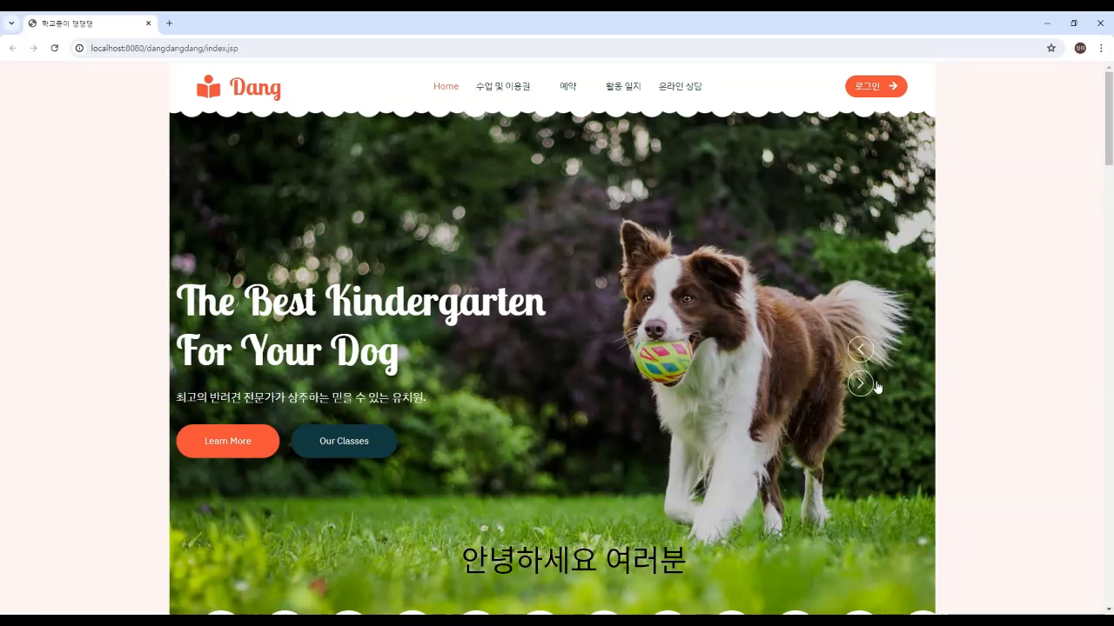


시연 영상 보기

Slide 17
04
01. 향후 개선점
02. 배운점

Slide 18




향후 개선점
01. 트랜잭션 처리
여러 테이블에 데이터를 한 번에 삽입할 때 트랜잭션 처리를 못함
컨트롤러와 DAO 사이에 서비스 단에서 트랜잭션 처리에 어려움을 겪음
Spring 프레임워크에서는 서비스 단에서 트랜잭션 처리 가능
02. 이미지 업로드 시 즉시 출력 불가
일지를 작성한 후 디테일 화면으로 넘어가면 이미지 출력이 바로 안되는 문제
경로를 톰캣 서버 경로로 바꿔 줘야함
이미지를 서버가 아닌 다른 방법으로 저장할 수 있게 변경
03. 관리자 페이지 기능 추가
관리자가 예약을 취소하고 사용자가 환불 요청시 처리하는 기능 추가 예정
04. Ajax 처리 로직 변경
Ajax 요청 반환 처리를 jsp 파일로 구현
향후 컨트롤러 단에서 처리하도록 로직 변경

Slide 19








배운점
01
03
MVC 패턴을 확실하게 습득
Javascript 와 Ajax 처리
Model (Service, DAO)- View(jsp) - Controller
구조의 웹 프로그램을 이해하고 구현할 수 있게 됨.
이번 프로젝트를 통해 Javascript에 더 익숙해짐
Ajax를 통한 비동기 처리 방법을 익힘
강조 내용을 입력해주세요
02
04
MyBatis를 이용한 DB 제어
일정관리의 어려움
저번 프로젝트와 달리 MyBatis를 통해
DB에 연결을 직접 구현하지 않았고
CRUD를 훨씬 더 편하게 구현하였다
구현할 기능은 많은데 계획없이 개발함
각 구현 기능의 완성도가 만족스럽지 않음.
계획이나 일정관리 능력을 키울 것.

Slide 20






THANK YOU
발표를 들어주셔서 감사합니다 :)

